Slide 1


TRƯỜNG ĐẠI HỌC XÂY DỰNG
KHOA GIÁO DỤC QUỐC PHÒNG
BÀI GIẢNG
NGHỆ THUẬT QUÂN SỰ VIỆT NAM
Trình bày: Th.s Triệu Huy Hiền

Slide 2
Lêi nãi ®Çu
Trong h¬n 4000 n¨m lÞch sö, XH loµi ng­ưêi cã giai cÊp cïng víi nh÷ng bư­íc tiÕn vÜ ®¹i trong c«ng cuéc chinh phôc tù nhiªn vµ c¶i t¹o XH, loµi ngư­êi ®· tõng chøng kiÕn vµ tr¶i qua gÇn 14.700 cuéc chiÕn tranh.
Sau khi kÕt thóc chiÕn tranh thÕ giíi lÇn thø II (Tõ n¨m1939 -1945) do §øc ph¸t ®éng vµ ®Æc biÖt lµ Mü vµ c¸c thÕ lùc thï ®Þch ®· thùc hiÖn thµnh c«ng cuéc chiÕn tranh l¹nh n¨m 1991. Th× nguy c¬ chiÕn tranh thÕ giíi ®· ®­ưîc ®Èy lïi như­ng chiÕn tranh côc bé, xung ®ét vò trang, d©n téc, t«n gi¸o, khñng bè l¹i cã tÇn suÊt ngµy cµng lín.
ViÖc nghiªn cøu “NghÖ Thu©t qu©n sù ViÖt Nam” cã ý nghÜa hÕt søc quan träng cho lý luËn vµ thùc tiÔn, phôc vô cho sù nghiÖp x©y dùng vµ BVTQ ViÖt Nam XHCN.

Slide 3
Nội dung:
I. Truyền thống và nghệ thuật đánh giặc của ông cha ta
II. Nghệ thuật quân sự Việt nam từ khi có Đảng lãnh đạo
III. Vận dụng một số bài học kinh nghiệm về NTQS vào sự nghiệp BVTQ trong thời kỳ mới và trách nhiệm của sinh viên.
Thời gian: 6 tiết
Tài liệu: Giáo trình giáo dục quốc phòng - An ninh (tập 1 - NXB Giáo dục - 2014)

Slide 4
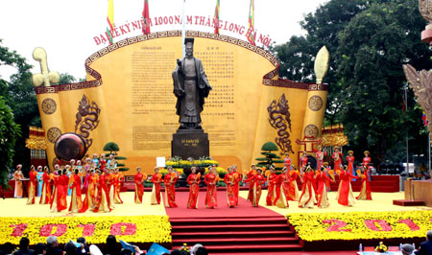
MỞ ĐẦU

Slide 5
I. TRUYỀN THỐNG VÀ NGHỆ THUẬT ĐÁNH GIẶC CỦA ÔNG CHA TA
1. Đất nước trong buổi đầu lịch sử:
- Văn Lang là nhà nước đầu tiên của nước ta, có lãnh thổ khá rộng nằm trên đầu mối những đường giao thông qua bán đảo Đông Dương.
- Do có vị trí chiến lược quan trọng, đã từ lâu nước ta trở thành tiêu điểm của các thế lực ngoại xâm nhòm ngó. Sự xuất hiện của các đế chế xâm lược là nguy cơ trực tiếp đe doạ tới vận mệnh đất nước.
- Thời gian và số lượng các cuộc kháng chiến ở nước ta trong suốt chiều dài lịch sử đã xảy ra nhiều hơn so với các nước trên thế giới. Chính vì vậy, dựng nước và giữ nước là qui luật tồn tại và phát triển của dân tộc Việt Nam.

Slide 6
2. Những yếu tố tác động đến việc hình thành nghệ thuật đánh giặc.
- Địa lý
- Kinh tế
- Chính trị, văn hóa - xã hội
3. Các cuộc khởi nghĩa và chiến tranh chống xâm lược của ông cha ta.
a. Những cuộc chiến tranh giữ nước đầu tiên
- Năm 214 TrCN nhân dân ta thực hiện cuộc kháng chiến chống quân Tần dưới sự lãnh đạo của vua Hùng và Thục Phán.
- Cuộc kháng chiến của nhà nước Âu Lạc do An Dương Vương lãnh đạo chống quân xâm lược của Triệu Đà từ năm 184 đến 179 TrCN bị thất bại và nước ta phải trải qua khoảng 10 thế kỷ bị phương Bắc đô hộ.

Slide 7
b. Những cuộc khởi nghĩa và chiến tranh chống xâm lược giành và giữ độc lập từ thế kỷ I đến đầu thế kỷ thứ X
- Cuộc khởi nghĩa của Hai Bà Trưng năm 40 chỉ giành được độc lập trong 3 năm. Năm 248 Triệu Thị Trinh phất cờ khởi nghĩa nhưng bị đàn áp nên đã thất bại.
- Ngoài ra, còn có những cuộc khởi nghĩa của Mai Thúc Loan (Mai Hắc Đế) năm 722, Phùng Hưng từ năm 766 đến năm 791…
- Năm 938 với trận quyết chiến trên sông Bạch Đằng, Ngô Quyền cùng quân và dân ta đánh tan quân Nam Hán chấm dứt 1.000 năm Bắc thuộc.

Slide 8
c. Các cuộc kháng chiến chống quân xâm lược từ thế kỷ X đến thế kỷ thứ XVIII
- Kháng chiến chống quân Tống lần 1 năm 981 của nhà tiền Lê. Lần thứ 2 của nhà Lý (1075-1077).
- Ba lần kháng chiến chống quân Nguyên - Mông của nhà Trần vào thế kỷ XIII: Lần 1 vào năm 1258; lần 2 năm 1285 và lần 3 (1287 - 1288).
- Cuộc khởi nghĩa chống quân Minh của Hồ Quý Ly năm 1406 nhưng bị tổn thất nặng nề và thất bại.
- Khởi nghĩa Lam Sơn do Lê Lợi và Nguyễn Trãi lãnh đạo (1418-1427).
- Khởi nghĩa Tây Sơn và cuộc kháng chiến chống quân Xiêm (1784 - 1785), Mãn Thanh (1788 - 1789).

Slide 9
4. Nghệ thuật đánh giặc của ông cha ta
a. Tư tưởng chỉ đạo tác chiến
- Cha ông chúng ta luôn nắm vững tư tưởng tích cực, chủ động tiến công và coi đó là một quy luật để giành thắng lợi trong quá trình tác chiến.
- Bằng cách tiến công liên tục, từ nhỏ đến lớn, từ cục bộ đến toàn bộ, nhằm tiêu hao, tiêu diệt nhiều sinh lực địch làm thay đổi tương quan so sánh lực lượng trên chiến trường, thay đổi cục diện chiến tranh và đi đến thắng lợi.
- Tư tưởng này được thể hiện trong quá trình chuẩn bị lực lượng, VKPT và đề ra cách đánh thích hợp từ đó lập thời, tạo thế có lợi để tiến hành tiến công và phản công.

Slide 10
b. Về mưu kế đánh giặc
- Mưu là để lừa địch, đánh vào chỗ yếu, nơi sơ hở, ít phòng bị làm cho chúng lâm vào thế bị động, lúng túng trong đối phó. Còn kế là để điều địch theo ý định, giành quyền chủ động, buộc chúng phải tác chiến theo cách đánh của ta.
- Quá trình tác chiến ông cha ta đã thực hiện: “tiến - thoái, công - thủ” được vận dụng một cách phổ biến và đó còn là sự kết hợp chặt chẽ giữa tiến công quân sự với binh vận ngoại giao nhằm tạo thế mạnh cho ta, phá thế của địch.
- Kế sách đánh giặc của các triều đại không những linh hoạt, sáng tạo mà còn rất mềm dẻo, khôn khéo.

Slide 11
c. Nghệ thuật chiến tranh nhân dân, thực hiện toàn dân đánh giặc.
- Toàn dân đánh giặc, cả nước đánh giặc là truyền thống trong NTQS của dân tộc ta được thể hiện cả trong khởi nghĩa và chiến tranh giải phóng.
- Khi có kẻ thù xâm lược thì ông cha ta đã thực hiện: “Vua - Tôi đồng lòng, cả nước chung sức, trăn họ là binh” để giữ vững quê hương, bảo vệ xã tắc.
- NTQS Việt Nam đã liên tục phát triển dựa trên nền tảng của CTND nhằm đổi yếu thành mạnh có sự kết hợp giữa thế, lực, thời và mưu để giành và giữ độc lập, chủ quyền cho đất nước.

Slide 12
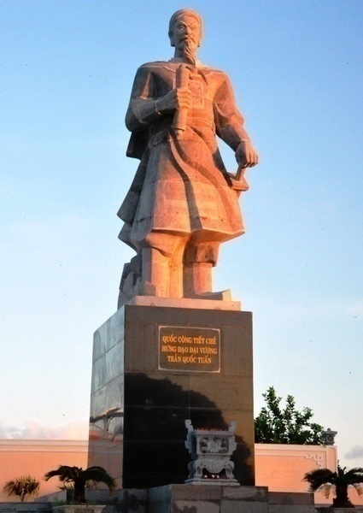
- Thực hiện cả nước là một chiến trường, tạo ra thế trận CTND liên hoàn và vững chắc làm cho địch đông mà hoá ít, mạnh hoá yếu và chúng rễ rơi vào trạng thái lúng túng, bị động và sa lầy.

Slide 13
- Trong quá trình đánh giặc cha ông ta đã xây dựng thế trận Làng - Nước, kết hợp nhiều thứ quân, vận dụng đa dạng các hình thức chiến thuật và QMTC, tiêu biểu như: Phòng ngự sông Cầu, phục kích Chi Lăng, phản công Chương Dương Hàm tử, tiến công Ngọc Hồi, Đống Đa…
d. Nghệ thuật lấy nhỏ đánh lớn, lấy ít địch nhiều, lấy yếu chống mạnh.
- Đây là nét đặc sắc và tất yếu trong NTQS, khi dân tộc ta phải chống lại quân xâm lược có quân số, VKTB lớn hơn. Nghệ thuật lấy chất lượng cao thắng số lượng đông là sản phẩm của:“Thế thắng lực”.

Slide 14
- Nguyễn Trãi đã cho rằng:“Lấy yếu chống mạnh thường đánh bất ngờ, lấy ít địch nhiều thì dùng mai phục”.
- Cha ông ta đã xác định đúng về sức mạnh chiến tranh, đó là sự hội tụ của nhiều yếu tố, lĩnh vực luôn được chuyển hóa, phát triển chứ không đơn thuần là sự so sánh hơn, kém về quân số, trang bị của mỗi bên tham chiến.
- Cuộc khởi nghĩa của Lê Lợi - Nguyễn Trãi có khoảng 10 vạn nhưng đã đánh bại 80 vạn quân Minh xâm lược. Ta đã vận dụng mưu kế: “Tránh thế ban mai, đánh lúc chiều tà” và thực hiện cách đánh:“Vây thành - diệt viện”.

Slide 15
Thời Lý với 10 vạn quân thường trực đã chiến thắng 30 vạn quân Tống năm 1077 do nhà Lý đã tận dụng được ưu thế của địa hình để đánh địch.
Nhà Trần có khoảng 15 vạn tinh binh đã đánh bại 60 vạn quân Nguyên - Mông lần thứ hai và lần thứ ba khoảng 50 vạn do Triều đình đã phát động toàn dân đánh giặc.
Cuộc khởi nghĩa Tây Sơn, quân ta chỉ có 10 vạn người nhưng đã quét sạch 29 vạn quân Thanh. Trong các trận quyết chiến - chiến lược Nguyễn Huệ đã thực hiện cách đánh táo bạo, thần tốc và bất ngờ làm cho quân Thanh trở tay không kịp.

Slide 16
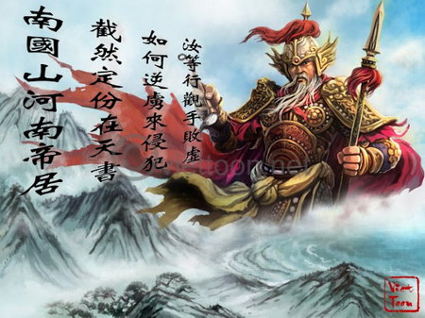
e. Nghệ thuật kết hợp đấu tranh giữa các mặt trận quân sự, chính trị, ngoại giao, binh vận.

Slide 17
- Mỗi mặt trận đều có vị trí, vai trò khác nhau nhằm tạo thành SMTH trong quá trình tác chiến.
- Trong đó, mặt trận chính trị đã quy tụ tinh thần đoàn kết dân tộc. Đây là cơ sở tạo ra SMQS để các triều đại của thời Lý, nhà Trần, triều Lê và Nguyễn (Quang Trung)… giành thắng lợi trong chống giặc ngoại xâm.
- Hoạt động quân sự sẽ tiêu diệt nhiều sinh lực địch, phá huỷ VKPT. Đây là mặt trận có tính quyết định trực tiếp đến thắng lợi của chiến tranh và tạo đà, tạo thế cho các mặt trận khác.
g. Nghệ thuật tổ chức và thực hành các trận đánh lớn.

Slide 18
Trong các triều đại phong kiến Việt Nam, ông cha ta đã thực hiện nhiều trận quyết chiến - chiến lược để kết thúc chiến tranh:
- Lê Lợi, Nguyễn Trãi đã tổ chức và tiến hành thắng lợi trận Xương Giang - Chi Lăng, buộc quân của Vương Thông ở thành Đông Quan không đánh mà vẫn phải đầu hàng.
- Quá trình tác chiến, Nguyễn Huệ rất chú trọng hợp vây chiến dịch, chiến thuật và tiến công địch bằng các đòn thọc sâu, hiểm hóc. Thực hiện nhiều trận đánh diễn ra đồng thời, liên tiếp, táo bạo và bất ngờ.

Slide 19
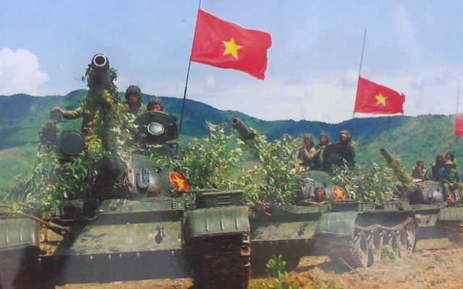
II. NGHỆ THUẬT QUÂN SỰ VIỆT NAM TỪ KHI CÓ ĐẢNG LÃNH ĐẠO

Slide 20
1. Cơ sở hình thành NTQS Việt Nam
* Truyền thống đánh giặc của tổ tiên
* Quan điểm chủ nghĩa Mác - Lênin về chiến tranh, quân đội và BVTQ
* Tư tưởng quân sự Hồ Chí Minh.
2. Nội dung NTQSVN
a. Chiến lược quân sự
CLQS là tổng thể phương châm, chính sách và mưu lược được hoạch định để ngăn ngừa và sẵn sàng tiến hành chiến tranh thắng lợi. Đây là bộ phận hợp thành và là bộ phận quan trọng nhất, giữ vai trò chủ đạo trong NTQSVN.

Slide 21
* Xác định đúng kẻ thù và đối tượng tác chiến:
- Đây là vấn đề tối quan trọng của CTCM mà nhiệm vụ của CLQS là phải phân định chính xác kẻ thù để từ đó xác định phương thức đối phó có hiệu quả nhất.
- Thực tiễn: sau 8/1945, tại Việt Nam xuất hiện nhiều kẻ thù: Quân Tưởng, Anh, Pháp, Nhật và Ấn Độ nhưng ta đã xác định:“Kẻ thù nguy hiểm trực tiếp của CMVN lúc này là Thực dân Pháp”. Đây là tư duy chính xác, khoa học của Đảng và Bác Hồ.
- Từ 9/1954, Đảng ta cho rằng:“Đế quốc Mỹ đang dần trở thành kẻ thù trực tiếp và nguy hiểm của nhân dân 3 nước Đông Dương”. Phán đoán này rất đúng đắn trong việc xác định kẻ thù của cấp chiến lược.

Slide 22
* Đánh giá kẻ thù:
- Đảng ta đã phân tích, đánh giá: Thực dân Pháp tuy có tiềm lực lớn về kinh tế, quân sự nhưng đã đến giai đoạn thoái trào còn LLVTVN đang phát triển mạnh mẽ kể cả số và chất lượng; CTND của ta ngày càng lớn mạnh và rộng khắp.
- Đế quốc Mỹ, dù có quân đông, nhiều VKTB nhưng đây là cuộc chiến tranh xâm lược, phi nghĩa bị nhân dân Mỹ và dư luận quốc tế phản đối. Phương pháp tác chiến của quân đội Mỹ không phát huy được hiệu quả trong thế trận CTND và cách đánh của bộ đội ta.
* Mở đầu và kết thúc chiến tranh
- Mở đầu chiến tranh:

Slide 23
Trong hai cuộc kháng chiến, chúng ta mở đầu và phát động chiến tranh đều là những thời điểm thoả mãn hoàn cảnh lịch sử, có sức lôi cuốn toàn dân tộc và sức thuyết phục trên trường quốc tế mạnh mẽ.
- Kết thúc chiến tranh:
Đây là nghệ thuật biết thắng địch trên cơ sở từng bước, từng giai đoạn đến thắng lợi hoàn toàn của cuộc chiến.
Trong chống Pháp, ta đã kết thúc chiến tranh bằng chiến dịch Điện Biên Phủ.
Đối với cuộc kháng chiến chống Mỹ cứu nước đã trải qua 2 giai đoạn.
Ngày 27/01/1973 Đế quốc Mỹ đã ký hiệp định Pari chấm dứt chiến tranh ở Việt Nam.
Ngày 30/4/1975 ta đã giải phóng miền Nam, thống nhất nước bằng chiến dịch Hồ Chí Minh lịch sử.

Slide 24
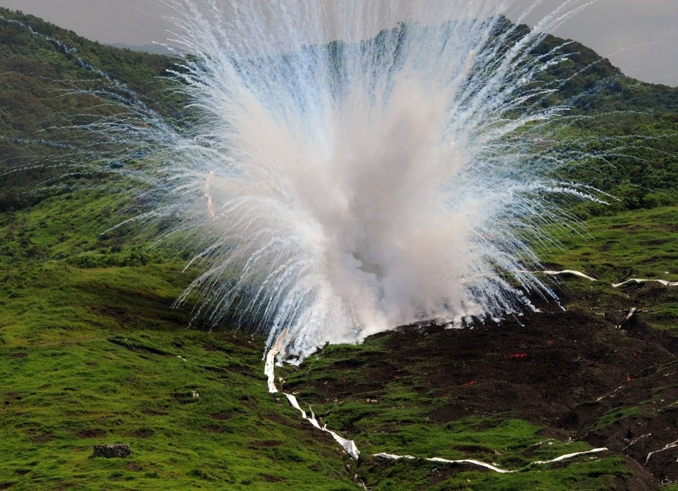
* Phương châm tiến hành chiến tranh:
Tự lực cánh sinh, đánh lâu dài, dựa vào sức mình là chính song phải biết lựa chọn thời cơ để kết thúc chiến tranh càng sớm càng tốt.

Slide 25
* Phương thức tiến hành chiến tranh:
Trong thế trận CTND, kết hợp giữa đấu tranh quân sự với đấu tranh chính trị và đấu tranh ngoại giao trên 3 vùng chiến lược.
Làm cho địch mất quyền chủ động, lúng túng trong đối phó, dẫn tới sai lầm về chiến lược, sa lầy về chiến thuật và đi đến thất bại.
Tóm lại:
CLQS Việt Nam đã phát triển cao, giải quyết thành công nhiều vấn đề lý luận và thực tiễn chiến tranh, trở thành bộ phận chủ đạo của NTQS, góp phần quan trọng đưa hai cuộc kháng chiến đến thắng lợi.

Slide 26
b. Nghệ thuật chiến dịch
NTCD là lý luận, thực tiễn để chuẩn bị và thực hành chiến dịch cùng các hoạt động tác chiến tương đương, đây là khâu nối liền giữa CLQS và chiến thuật.
* Loại hình chiến dịch:
- Chiến dịch tiến công: CDTC Biên giới 1950; CDTC Điện Biện Phủ năm 1954; CDTC Tây Nguyên, CDTC HCM năm 1975…
- Chiến dịch phòng ngự: CDPN Quảng Trị, CDPN cánh đồng Chum - Xiêng Khoảng năm 1972…
- Chiến dịch phản công: CDPC Việt Bắc năm 1947. CDPC đường 9 - Nam Lào năm 1971…
- Chiến dịch phòng không 1972.
* Qui mô chiến dịch
* NTCD và cách đánh chiến dịch

Slide 27
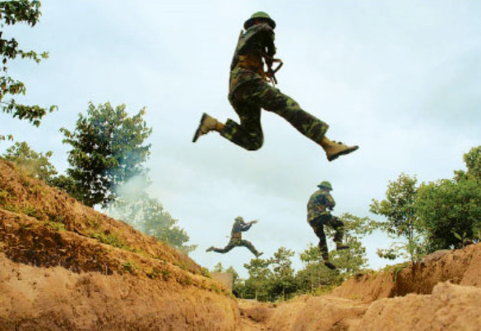
c. Chiến thuật

Slide 28
Chiến thuật là lý luận và thực tiễn về chuẩn bị và thực hành trận chiến đấu của phân đội, binh đội, binh đoàn LLVT, bộ phận hợp thành của NTQSVN.
* Vận dụng các HTCT vào trận chiến đấu
Các hình thức chiến thuật như: Tập kích, phục kích, vận động tiến công, truy kích, đánh địch ĐBĐK…để hoàn thành nhiệm vụ cấp trên giao.
* Qui mô lực lượng tham gia trong chiến đấu.
* Cách đánh.
Cách đánh của ta thể hiện tính tích cực, chủ động tiến công. Trong một trận chiến đấu đã thực hiện chia cắt giữa bộ binh và xe tăng địch, địch mặt đất và địch trên không, địch trong trận địa và ngoài trận địa hoặc địch từ nơi khác đến.

Slide 29
III. VẬN DỤNG MỘT SỐ BÀI HỌC KINH NGHIỆM VỀ NTQS VÀO SỰ NGHIỆP BVTQ TRONG THỜI KỲ MỚI VÀ TRÁCH NHIỆM CỦA SINH VIÊN.
1. Quán triệt tư tưởng tích cực tiến công
2. NTQS toàn dân đánh giặc.
Khi xác định phương hướng, mục tiêu, đối tượng tác chiến và thời cơ tiến công trong CLQS, NTCD cũng như từng trận đánh cần phải kế thừa và phát huy truyền thống NTQS toàn dân đánh giặc của dân tộc.
Kết hợp đánh nhỏ, đánh vừa và đánh lớn nhằm phát huy uy lực của vũ khí từ thô sơ đến hiện đại, làm cho lực lượng, VKPT của địch bị căng kéo, phân tán, dàn mỏng và luôn bị động trong đối phó.

Slide 30
Trên cơ sở thế trận CTND, bộ đội chủ lực mở những chiến dịch hay những trận đánh có quy mô lớn với những đòn quyết định, tạo sự thay đổi trên chiến trường có lợi cho ta.
3. Nghệ thuật tạo sức mạnh tổng hợp bằng thế, lực, thời và mưu.
Phải biết kết hợp chặt chẽ các yếu tố: Lực lượng, thế trận, thời cơ và mưu trí, sáng tạo khi tác chiến với quân xâm lược có tiềm lực kinh tế, quân sự lớn hơn.
Dùng lực phải dựa vào thế có lợi, dùng đúng nơi, đúng lúc mới đạt hiệu quả cao, lực nhỏ hoá lớn, yếu hoá mạnh.

Slide 31
Muốn đánh thắng cần dùng mưu kế lừa địch, bí mật, bất ngờ để hạn chế cái mạnh của đối phương và phát huy sở trường, cách đánh của ta.
NTQS của ta còn phải biết đánh giá và khai thác các yếu tố: “Thiên thời, địa lợi, nhân hoà”. Đó là nghệ thuật nắm bắt và phát huy sức mạnh của thời đại, huy động tiềm năng, thế mạnh của đất nước, con người Việt Nam.
4. Quán triệt tư tưởng lấy ít đánh nhiều, biết tập trung ưu thế lực lượng cần thiết để đánh thắng địch.
5. Kết hợp tiêu hao, tiêu diệt địch với bảo vệ vững chắc các mục tiêu.
6. Trách nhiệm của sinh viên.

Slide 32
Câu hỏi ôn
Câu hỏi 1: Anh (chị) nêu khái niệm về chiến tranh? Làm rõ quan điểm của chủ nghĩa Mác-Lênin về chiến tranh? Cho ví dụ chứng minh.
Câu hỏi 2: Anh (chị) trình bày tư ­­ t­ưởng Hồ Chí Minh về quân đội. Làm rõ nội dung: “Đảng lãnh đạo tuyệt đối, trực tiếp đối với quân đội là một nguyên tắc xây dựng QĐND Việt Nam”, “Nhiệm vụ và chức năng chủ yếu của quân đội”
Câu hỏi 3 : Anh (chị) nêu nội dung tư­ t­ưởng Hồ Chí Minh về BVTQ XHCN? Làm rõ nội dung: “Sức mạnh BVTQ là sức mạnh tổng hợp của cả dân tộc, cả nước, kết hợp với sức mạnh thời đại” và: “Đảng Cộng sản Việt Nam lãnh đạo sự nghiệp BVTQ Việt Nam XHCN”. Cho ví dụ chứng minh. Liên hệ nhận thức của bản thân.
Câu hỏi 4 : Anh (chị) nêu quan điểm của Đảng ta về CTND bảo vệ Tổ quốc? Làm rõ quan điểm 1. Liên hệ nhận thức của bản thân theo quan điểm đã làm rõ.
Câu hỏi 5 : Anh (chị) nêu quan điểm của Đảng ta về chiến tranh nhân dân bảo vệ Tổ quốc? Trình bày quan điểm thứ 2. Liên hệ nhận thức của bản thân theo quan điểm đã phân tích.
Câu hỏi 6: Anh (chị) trình bày tính chất, đặc điểm của CTND bảo vệ Tổ quốc Việt Nam XHCN.

Slide 33
Câu hỏi 7 : Làm rõ đặc trưng xây dựng nền QPTD - ANND. Liên hệ nhận thức của bản thân.
Câu hỏi 8: Anh (chị) nêu nội dung xây dựng tiềm lực quốc phòng, an ninh? Theo anh (chị) nội dung nào là quan trọng nhất? Làm rõ nội dung đó và liên hệ nhận thức của bản thân.
Câu hỏi 9 : Anh (chị) Nêu đặc điểm liên quan đến xây dựng LLVTND? Làm rõ nội dung: Thực trạng của LLVT.
Câu hỏi 10 : Anh (chị) Nêu quan điểm, nguyên tắc xây LLVT nhân dân? Trình bày quan điểm: “Xây dựng LLVT lấy chất lượng làm chính, lấy xây dựng chính trị làm cơ sở”. Cho ví dụ chứng minh? Liên hệ nhận thức của bản thân.
Câu hỏi 11 : Anh (chị) Nêu quan điểm, nguyên tắc cơ bản xây LLVT nhân dân? Trình bày quan điểm: “Giữ vững và tăng cường sự lãnh đạo của Đảng đối với LLVT”, “Tự lực, tự cường xây dựng LLVT”.
Câu hỏi 12 : Trình bày phương hướng xây dựng LLVTND? Lấy ví dụ chứng minh.
C©u hỏi 13 : Anh (chị) Trnh bày cơ sở lý luận về kết hợp phát triển KT-XH với tăng cường củng cố QP-AN trong giai đoạn hiện nay? Cho ví dụ chứng minh.

Slide 34
Câu hỏi 14 : Trong một số ngành, các lĩnh vực KT-XH chủ yếu, sự kết hợp phát triển KT -XH với tăng cường củng cố QP-AN là gì? Làm rõ nội dung: “Kết hợp trong ngành giao thông vận tải” và “Kết hợp trong xây dựng cơ bản”? Cho ví dụ chứng minh.
Câu hỏi 15 : Nêu nội dung kết hợp phát triển KT-XH với tăng cường củng cố QP-AN? Trình bày nội dung: Kết hợp phát triển KT-XH với QP-AN trong các vùng lãnh thổ.
Câu hỏi 16 : Anh (chị) Nêu nghệ thuật đánh giặc giữ nư­ớc của ông cha ta. Làm rõ nội dung nghệ thuật: “Lấy nhỏ đánh lớn, lấy ít địch nhiều, lấy yếu chống mạnh”. Cho ví dụ chứng minh.
Câu hỏi 17 : Anh (chị) nêu nội dung về chiến lược quân sự? Trình bày nội dung: “Xác định đúng kẻ thù và đối tượng tác chiến”, “Đánh giá kẻ thù”, “Mở đầu và kết thúc chiến tranh đúng lúc”. Liên hệ nhận thức của bản thân.
Câu hỏi 18 : Anh (chị) Nêu nghệ thuật đánh giặc giữ nước của ông cha ta. Làm rõ nội dung: “Nghệ thuật chiến tranh nhân dân, thực hiện toàn dân đánh giặc”. Cho ví dụ chứng minh.
Câu hỏi 19 : Anh (chị) Nêu nghệ thuật đánh giặc giữ nước của ông cha ta. Làm rõ nội dung: “Tư tưởng chỉ đạo tác chiến và mưu, kế đánh giặc”.

Slide 35
Câu hỏi 20 : Vận dụng một số bài học kinh nghiệm về nghệ thuật quân sự vào sự nghiệp BVTQ trong thời kì mới có những nội dung nào? Trình bày nghệ thuật thứ 2. Liên hệ trách nhiệm của sinh viên theo nội dung đã làm rõ.

